Slide 1
আজকের পাঠে সবাইকে ধন্যবাদ

Slide 2
শিক্ষকের পরিচয়
মোহাম্মদ দাউদ শরিফ
সিনিয়র শিক্ষক
রতন পুর হাজি ছৈয়দের রহমান স্মৃতি উচ্চ বিদ্যালয় ।
ফেনি সদর ফেনি ।

Slide 3
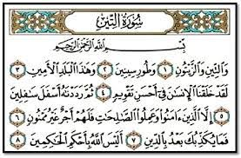
সুরা আত তীন

Slide 4
শিখন ফল
সুরা আত তীন মুখস্ত বলতে পারবে ।
এ সুরার সানে নুযুল বলতে পারবে ।
এই সুরার শিক্ষা বলতে পারবে ।

Slide 5
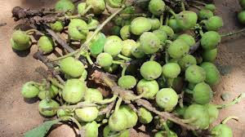
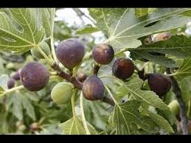
সরল অর্থ
১ । শপথ আঞ্জির ও যায়তুনের

Slide 6
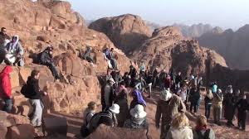
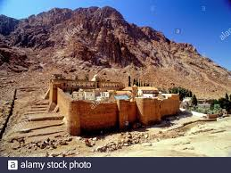
২। আর শপথ সিনাই প্রান্ত্র তুর পবতের ।

Slide 7
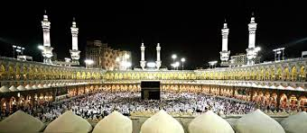
৩।এবং শপথ এই নগরীর (মক্কা নগর)

Slide 8
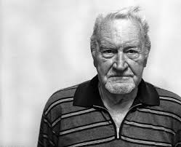
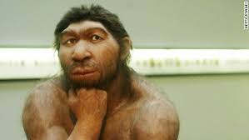
৪। নিশ্চয় আমি মানুষ কে তৈরি করেছি সুন্দর তম গঠনে ।
৫। এতপর আমি তাকে নামিয়ে দিয়েছি সবনিম্নে

Slide 9
৬। কিন্তু তারা ব্যতিত ,যারা ঈ মান এনেছে ও সৎ কম করেছে , তাদের জন্য তো রয়েছে অশেষ পুরষ্কার ।
৭। সুতরাং (হে মানুষ ) কিসে তোমাকে বিচার দিবস সম্পকে অবিশাসি করে ?

Slide 10
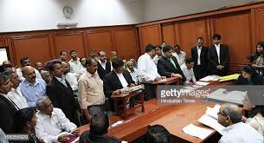
৮। আল্লাহ কি বিচারক গনের মধ্যে শ্রেষ্ট বিচারক নন ?

Slide 11
মুল্যায়ন
তীন অথ কি ?
সিনাই পবত কোথায় ?
শ্রেষ্টতম বিচারিক কে?

Slide 12
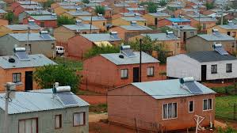
বাডির কাজ
এই সুরায় কি কি নিয়ামতের কথা স্মরন করিয়ে দেয় ব্যাখ্যা কর।

